Slide 1
Развиваем, играя!
Развитие связной речи дошкольника
Учитель – логопед Бурдина Т.А.

Slide 2
Развитие связной речи
Этапы развития связной речи
1.Вместе с развитием мышления ребёнка.
2.С активным познанием ребёнка окружающего мира.
3. С его выстраиванием отношений с окружающими людьми.

Slide 3
Развитие связной речи
Важные компоненты развития речи в дошкольном возрасте
1. Общение 2. Игра 3. Обучение

Slide 4
Играя, развиваем речь!
- Описание предмета, игрушки.
Рассматриваем предмет или игрушку вместе с ребёнком, описываем его.
- Ответ на вопрос : «Чашка какая?».
Чашка чайная. Чашка красивая, голубая. У чашки сбоку ручка. На чашке узор. Мы будем пить чай из красивой чашки.
«Мишка какой?»
Мишка мягкий. На Мишке рубашка и штанишки. У Мишки корзинка. Там грибы.

Slide 5
Играя, развиваем речь
Развитие глагольного словаря.
Назови действия героев. Игра «Бежит, лежит».
Ребёнок по картинкам называет действия: бежит, летит, плывёт, поёт, ест, пьёт, спит. Если ребёнок еще не говорит, просите показать действия на картинках. Покажи «кот спит», «кот играет».
Игра «Кто что делает?». Учим составлять фразу.
Собака сидит, а кот спит. Мальчик бежит, а кот играет.

Slide 6
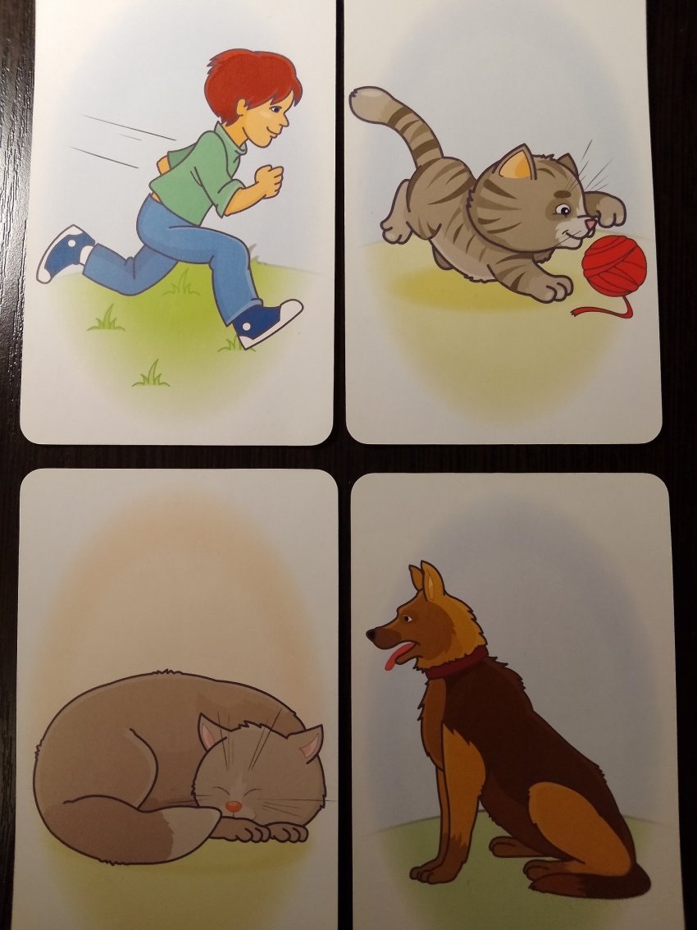
Игра «Кто что делает?»

Slide 7
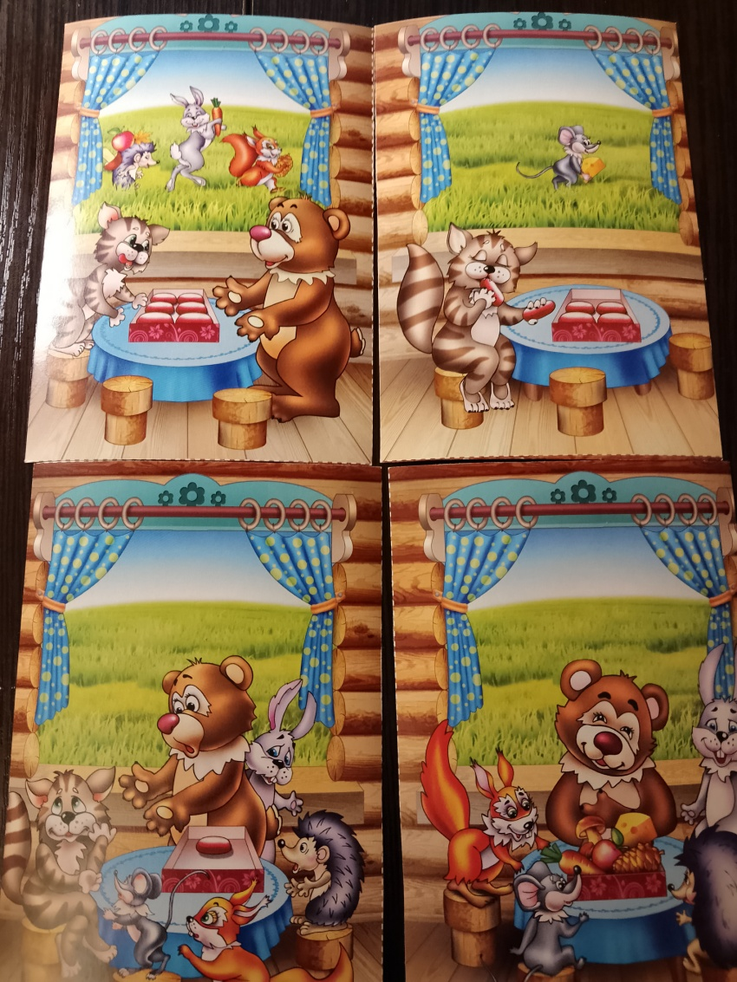
Игра «Что сначала, что потом?»

Slide 8
Играя, развиваем речь!
Играем с рифмами.
Подбираем рифмы к отдельным словам или коротким фразам.
Кот-крот, оса-коса, утка-дудка, карета-комета.
Во дворе у детворы разноцветные (шары).
Жарким летом на опушке куковали две (кукушки).
Всюду лужи. Нет дорожек, ежедневно льётся (дождик).
У медведицы ребёнок – неуклюжий (медвежонок).
Чай лечебный из ромашки наливай в большие (чашки).

Slide 9
Играем с рифмами
Он объездил много стран. Очень прочный (чемодан).
У слона он рос и рос, длинным хоботом стал (нос).
Стали мне совсем узки полосатые (носки).
Запорошены дома, замела пути (зима).
Из рассказов знаю я, уж не злой, но он (змея)!
Взрослый читает начало фразы, делает интонационную паузу, ребёнок договаривает слово. Если ребёнок не подобрал нужное слово, можно помочь и назвать первый слог в слове. Играем рифмами, можно заучить их наизусть.

Slide 10
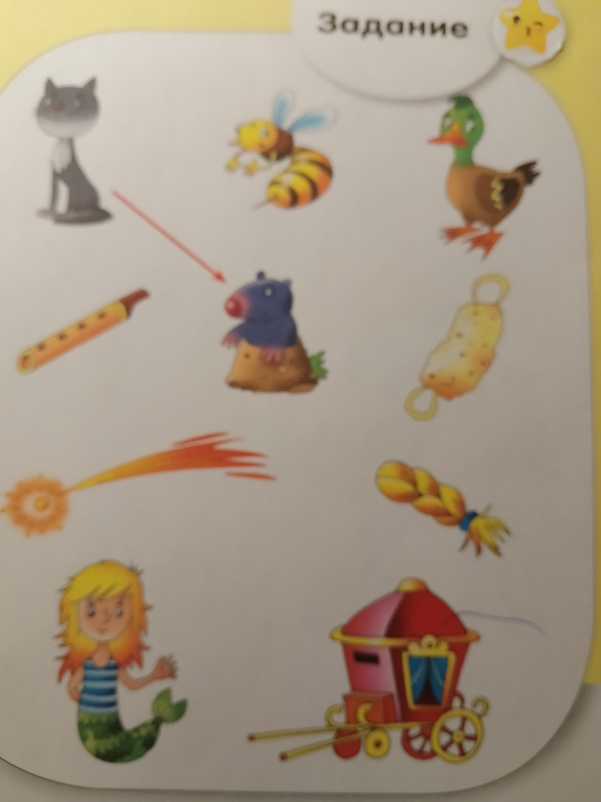
Играем с рифмами

Slide 11
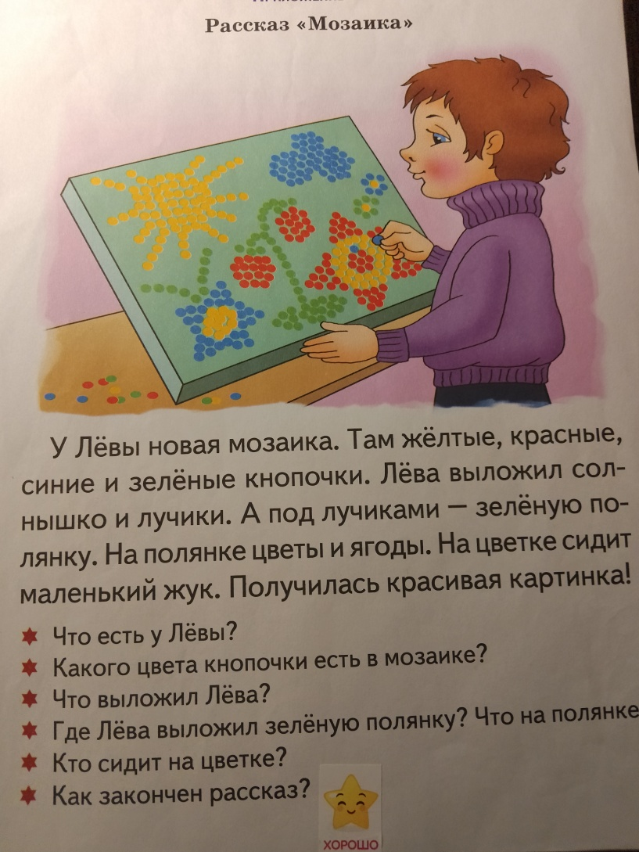
Пересказ текста
1.Взрослый читает текст, ребёнок слушает и рассматривает картинку.
2. Взрослый задаёт вопросы.
3. взрослый начинает предложение, ребёнок продолжает его.
4. Просите ребёнка рассказать текст самостоятельно. Если он затрудняется, возвращаетесь к п.1,2,3,4.

Slide 12
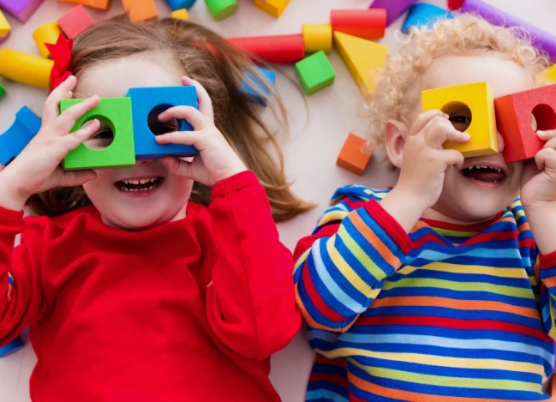
Играя, развиваем речь!
Желаю успехов , пусть занятия будут в радость Вам и вашим детям!
Заниматься играя очень нравится детям. Поверьте, мне!

